Slide 1



บทเรียนที่
6
ความเร็วและความเร่งรถยนต์

Slide 2


1
ความเร็วรถยนต์
2
ความเร็วของรถยนต์จากการหมุนของล้อ
สาระการเรียนรู้
3
ความเร่งรถยนต์

Slide 3
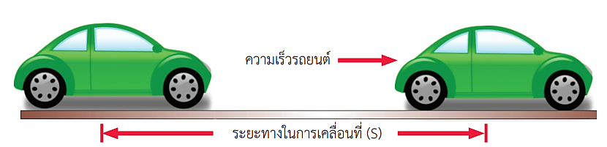
1
ความเร็วรถยนต์
ความเร็วรถยนต (Velocity) หมายถึง ระยะทางในการเคลื่อนที่ของรถยนตจากจุดหนึ่งไปยังอีกจุดหนึ่ง ภายในหนึ่งหนวยเวลา โดยความเร็วของรถยนตนิยมบอกเปน กิโลเมตรตอชั่วโมง (km/h)

Slide 4
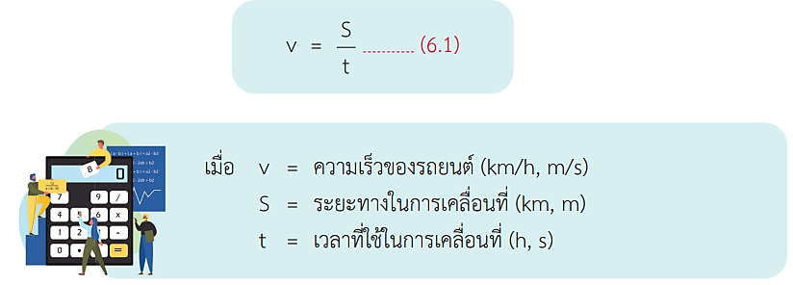
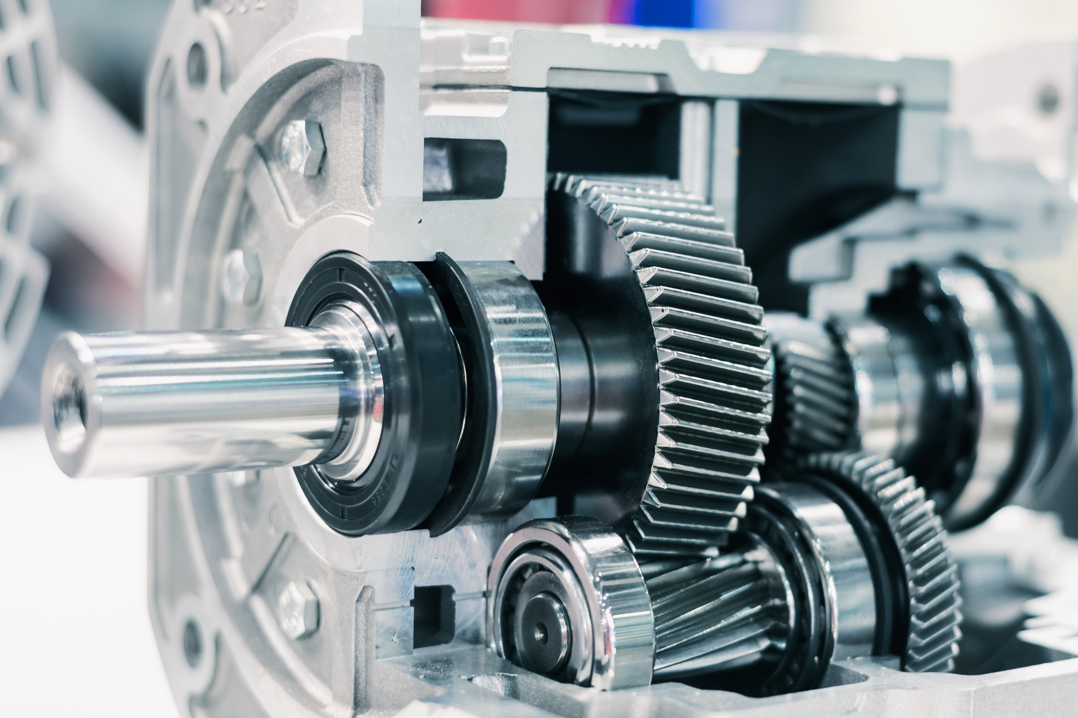
ความเร็วของรถยนต สามารถคํานวณหาไดจากสมการ

Slide 5
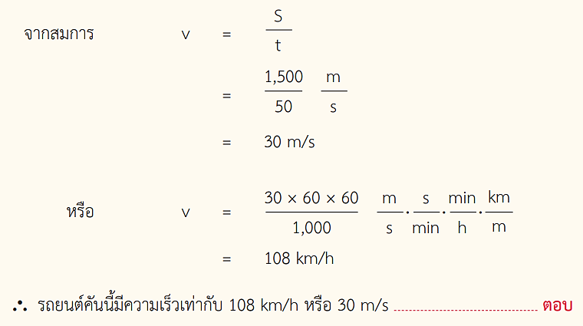
ตัวอย่างที่
1
รถยนตคันหนึ่งทําการทดสอบความเร็ว โดยวิ่งในระยะทาง 1,500 m ใชเวลาในการวิ่ง 50 นาที จงคํานวณหาคาความเร็วของรถยนตคันนี้
โจทยกําหนด S = 1,500 m
t = 50 s
ใหหา v

Slide 6
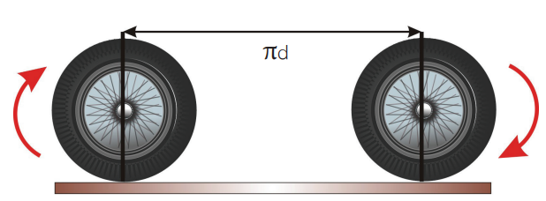
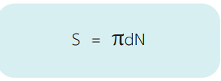
2
ความเร็วของรถยนต์จากการหมุนของล้อ
ความเร็วของรถยนตนอกจากหาไดจากระยะทางที่รถยนตเคลื่อนที่ในหนึ่งหนวยเวลาแลว ยังสามารถ คํานวณหาไดจากการหมุนของลอรถยนต โดยใชความยาวของเสนรอบวงจากลอรถยนตนั้น ที่มีคาเทากับ πd มาเปนระยะทางที่รถยนตเคลื่อนที่
เมื่อ ลอรถยนตหมุน 1 รอบ รถยนตจะเคลื่อนที่ไดระยะทาง = πd และถาลอรถยนตหมุน N รอบ รถยนตจะเคลื่อนที่ไดระยะทาง = πdN ดังนั้น ระยะทางที่รถยนตเคลื่อนที่ไปไดจึงมีคาเทากับ πdN

Slide 7
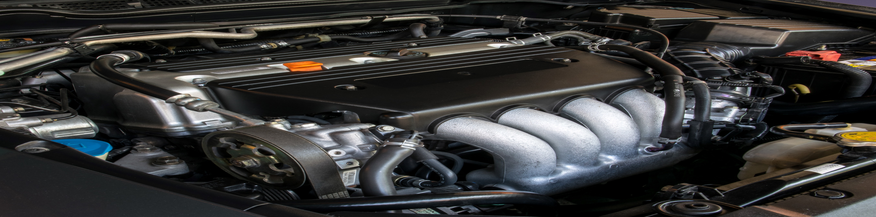
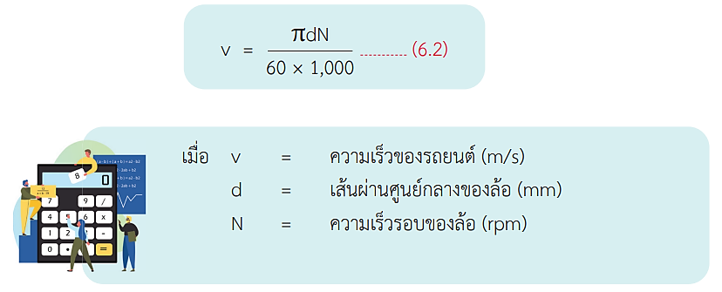
ในการคํานวณหาความเร็วของรถยนตหาไดจากการหมุนของลอ โดยเขียนเปนสมการไดดังนี้

Slide 8
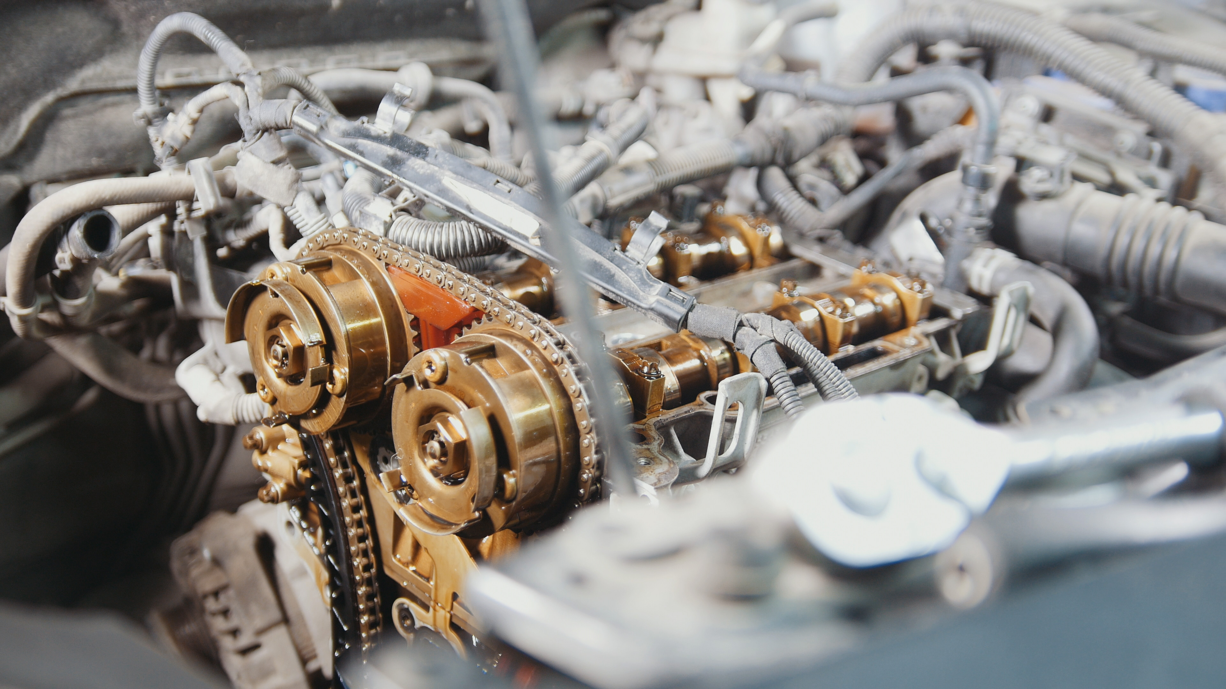
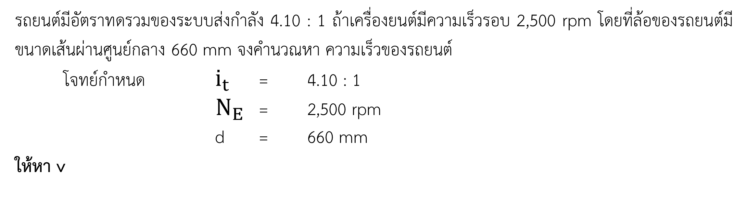
ตัวอย่างที่
2
รถยนตมีอัตราทดรวมของระบบสงกําลัง 4.10 : 1 ถาเครื่องยนตมีความเร็วรอบ 2,500 rpm โดยที่ลอของรถยนตมีขนาดเสนผานศูนยกลาง 660 mm จงคํานวณหา ความเร็วของรถยนต
โจทยกําหนด $i_{t}$ = 4.10 : 1
$N_{E}$ = 2,500 rpm
d = 660 mm
ใหหา v

Slide 9

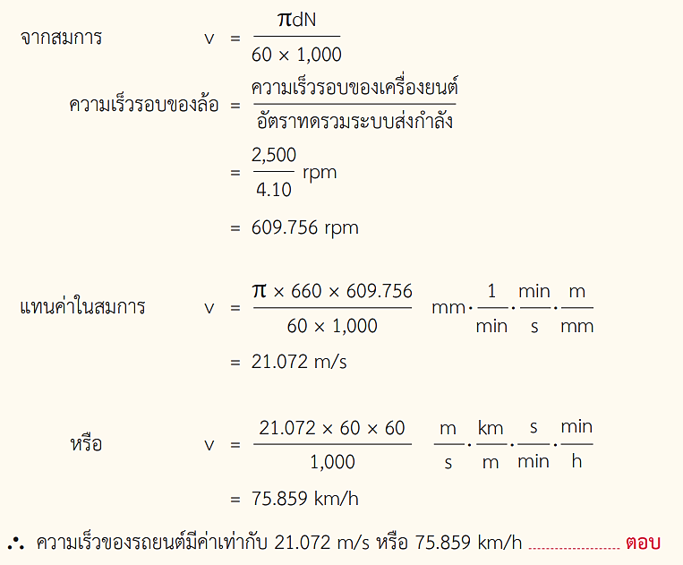

Slide 10
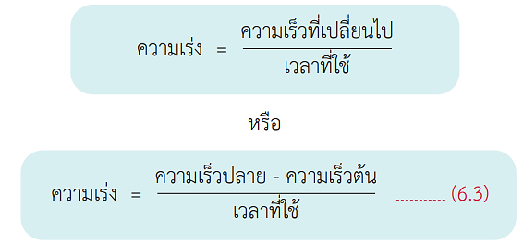

3
ความเร่งรถยนต์
ความเรงของรถยนต สามารถคํานวณหาไดจากสมการ
ความเรง (Acceleration) คือ อัตราการเปลี่ยนแปลงของความเร็ว เปนปริมาณเวกเตอรที่มีหนวยเปน ความยาว/เวลา² (m/s²) เชน เมื่อรถเคลื่อนที่จากจุดหยุดนิ่ง (ความเร็วเปนศูนย) เคลื่อนที่ไปตามแนวเสนตรง ดวยความเร็วที่เพิ่มขึ้น ความเรงจะมีทิศทางเดียวกันกับการเคลื่อนที่ และหากรถเปลี่ยนทิศทาง ความเรง ก็จะเปลี่ยนทิศทางตามไปดวย เราเรียกความเรงที่ไปตามทิศทางของรถนี้วา “ความเรงที่เปนเสน ตรง”
ความเรง อาจมีคาเปนบวกหรือลบก็ได ซึ่งเรามักเรียกวา ความเรง (+a) กับความหนวง (-a) ตามลำดับ อัตรา การเปลี่ยนแปลงความเร็วของวัตถุในชวงเวลาหนึ่ง ที่จุดใด ๆ บนกราฟ v-t ความเรงจะเทากับความชัน ของเสนสัมผัสจุดนั้น ถาความเร็วของรถลดลง ทิศทางของความเรงจะตรงกันขามกับการเคลื่อนที่ (ความเรงมีคาติดลบ) หรือความหนวง (Deceleration)
.·. จะได a = $\frac{v−u}{t}$

Slide 11
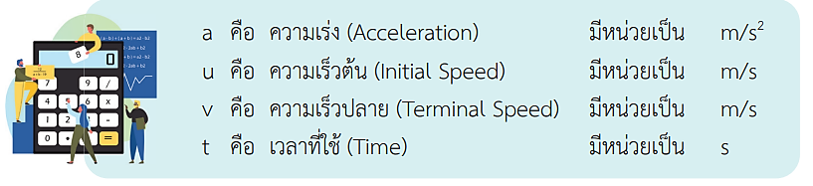
กำหนดให้
ตัวอย่างที่
3
ชายคนหนึ่งขับรถบรรทุกโดยเริ่มเคลื่อนที่จากตําแหนงหยุดนิ่ง และเพิ่มความเร็วขึ้นอยาง สมํ่าเสมอจนไดความเร็วที่ 90 km/h ภายในชวงเวลา 5 s จงหาความเรงของรถคันนี้
โจทยกําหนด u = 0 km/h
v = 90 km/h
t = 5 s
ใหหา a

Slide 12
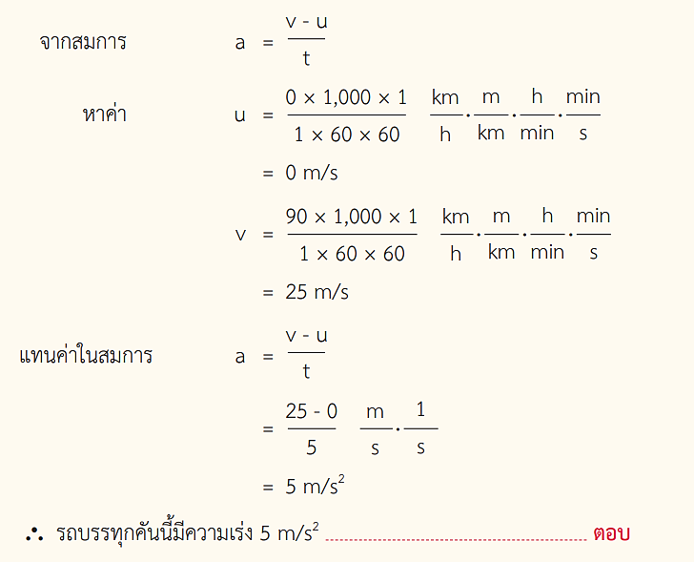

Slide 13

ตัวอย่างที่
4
รถยนตคันหนึ่ง วิ่งดวยความเร็ว 108 km/h แลวเบรกกะทันหันทําใหรถหยุดนิ่งภายใน เวลา 10 s จงคํานวณหาความเรงของรถคันนี้
โจทยกําหนด u = 108 km/h
v = 0 km/h
t = 10 s
ใหหา a
0 km/h
100 km/h
Stop
Start

Slide 14

